Slide 1



BIT Java 122기 자바기반 웹&앱 개발자과정 프로젝트 팀명 : 3000Co
일시 : 2019년 09월 25일 (수) 오전 10시
장소 : 비트캠프 강남센터 1강의실

Slide 2
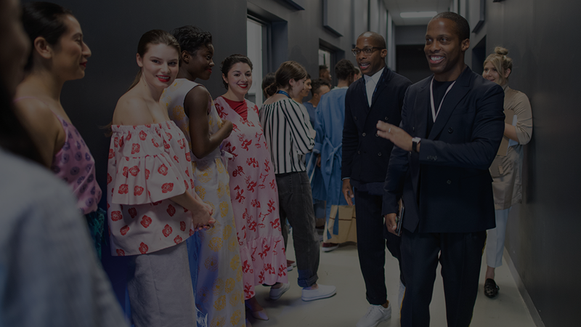

Fashion Log
3000Co

Slide 3
무엇을 기획할까?

Slide 4
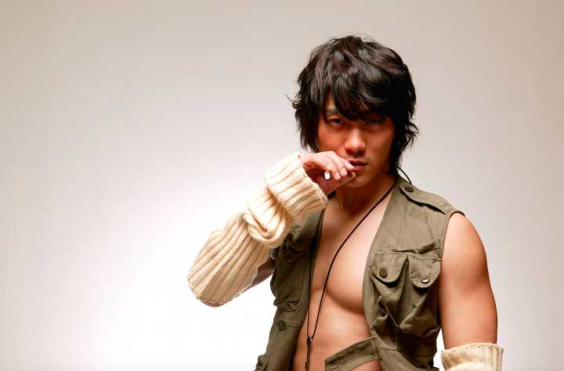
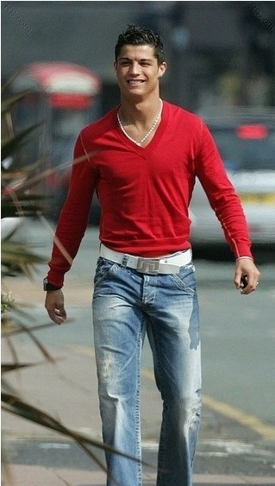
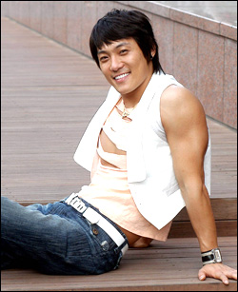
패션

Slide 5
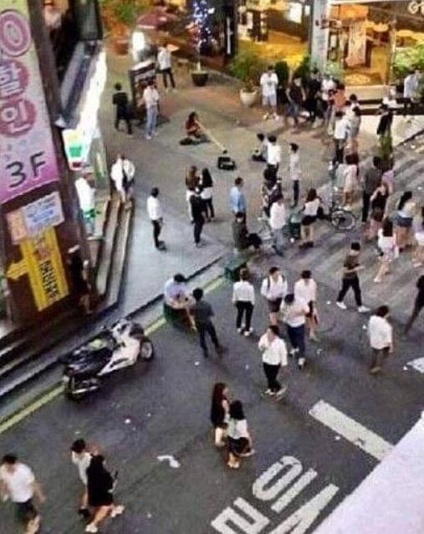
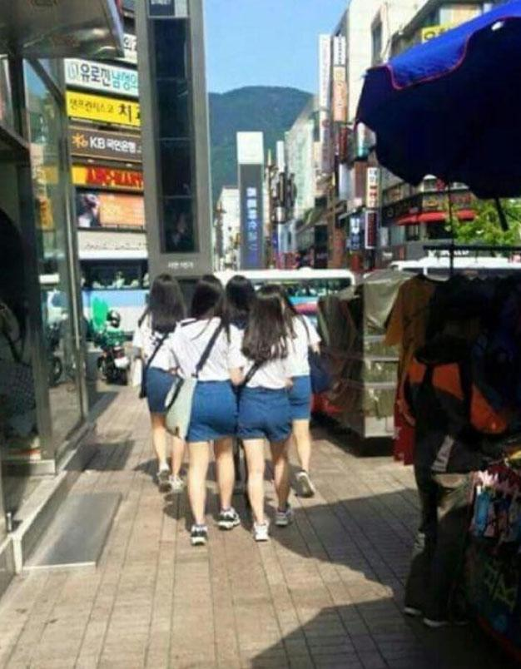

패션

Slide 6
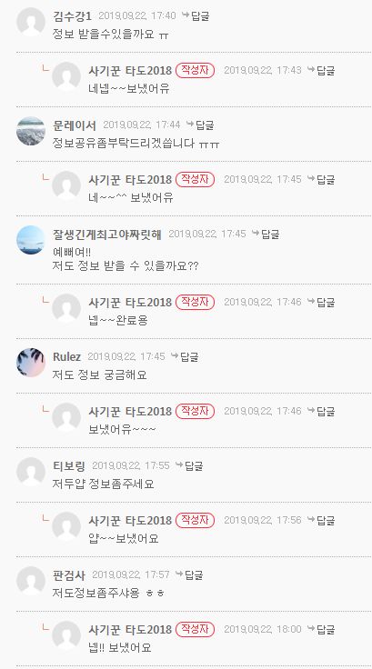
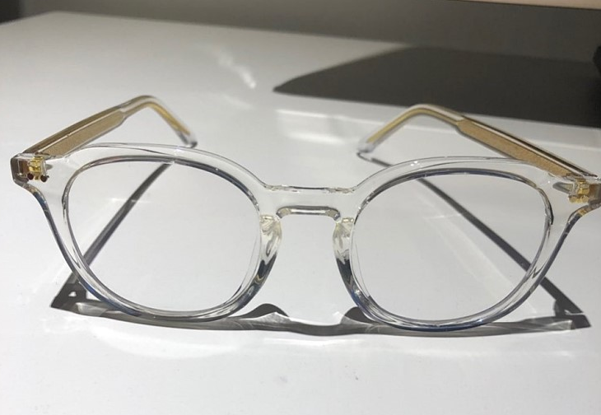
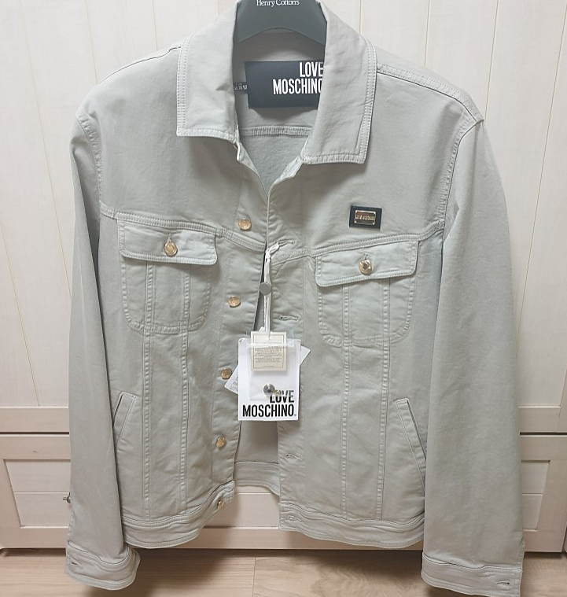
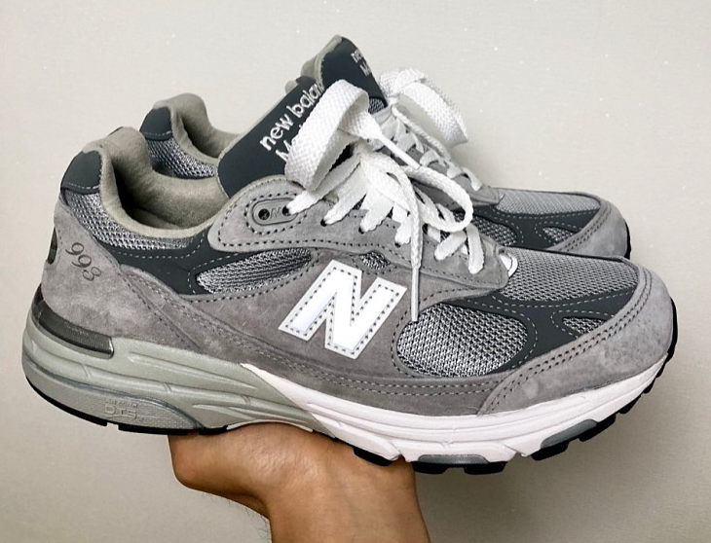
보는 눈은 같다?

Slide 7
어떻게 만들까?

Slide 8

SNS 시대
전 세계의 SNS 이용자 수는 24억 6천만명으로, 이는 세계 인구의 1/3에 이릅니다. 스마트폰 보급률이 다른 나라보다 높은 우리나라에서는 더욱 높은 인구비율을 보입니다.

Slide 9

패션 브랜드 갯수

Slide 10
레이아웃

Slide 11
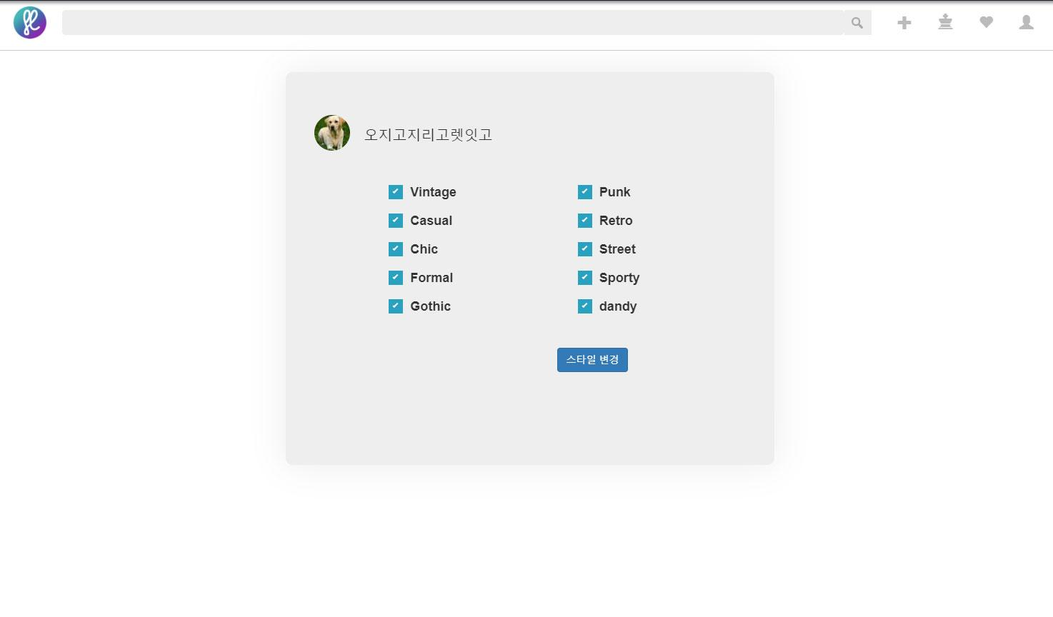
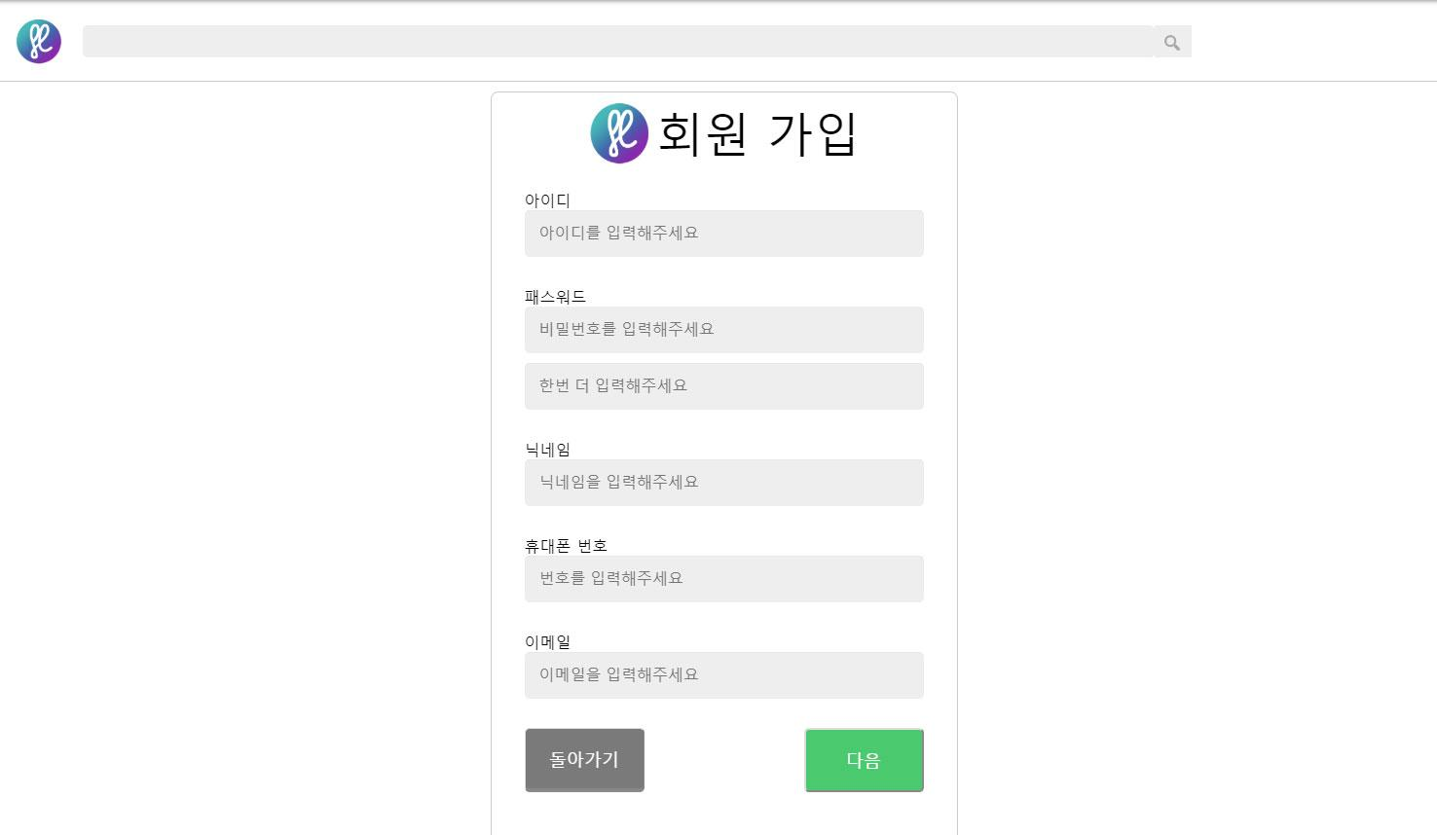
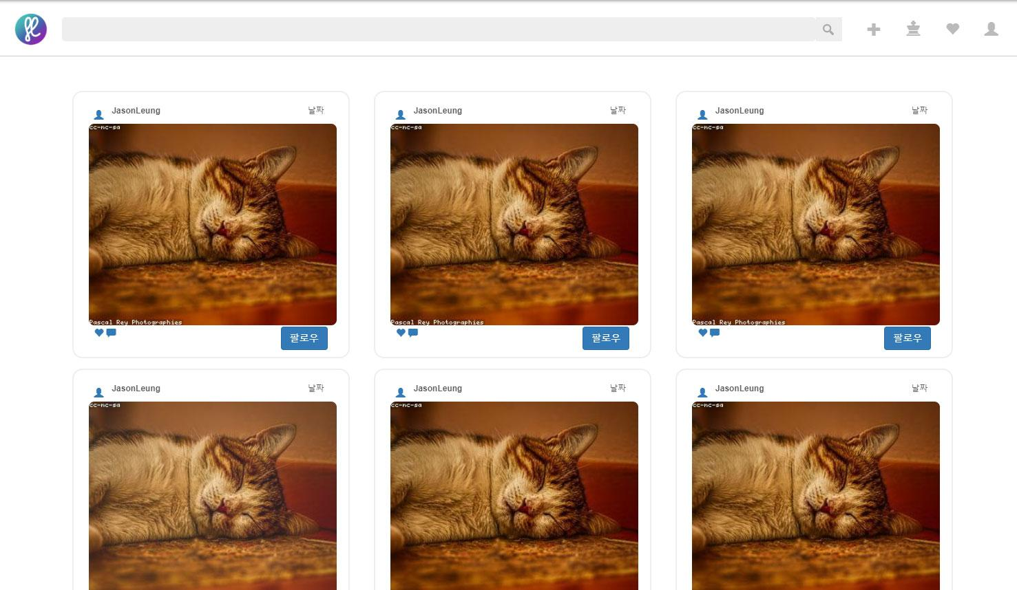
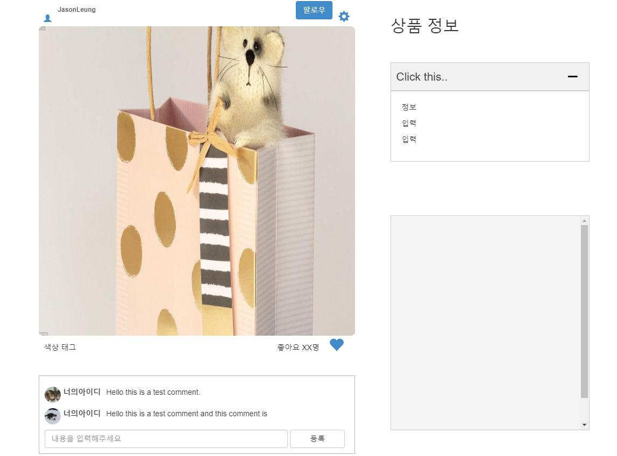
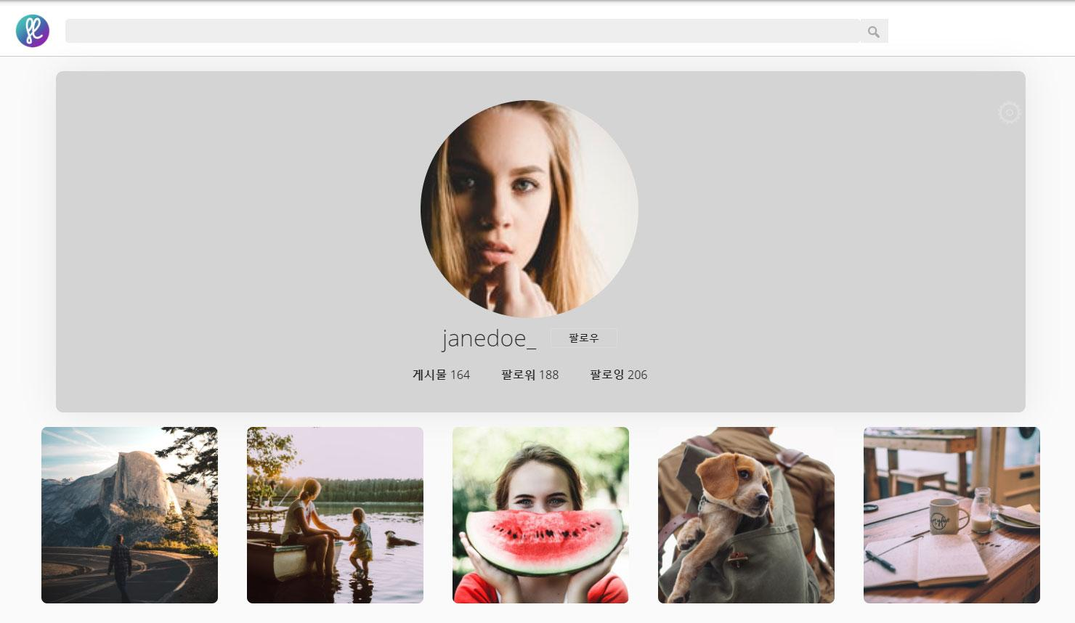
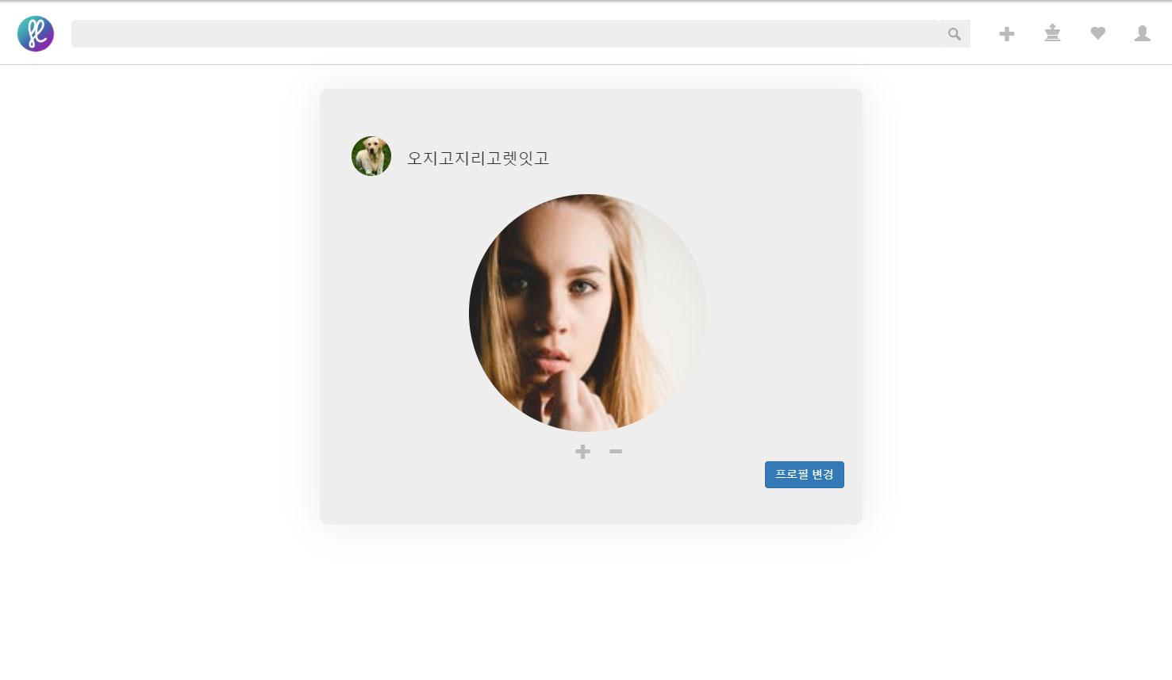
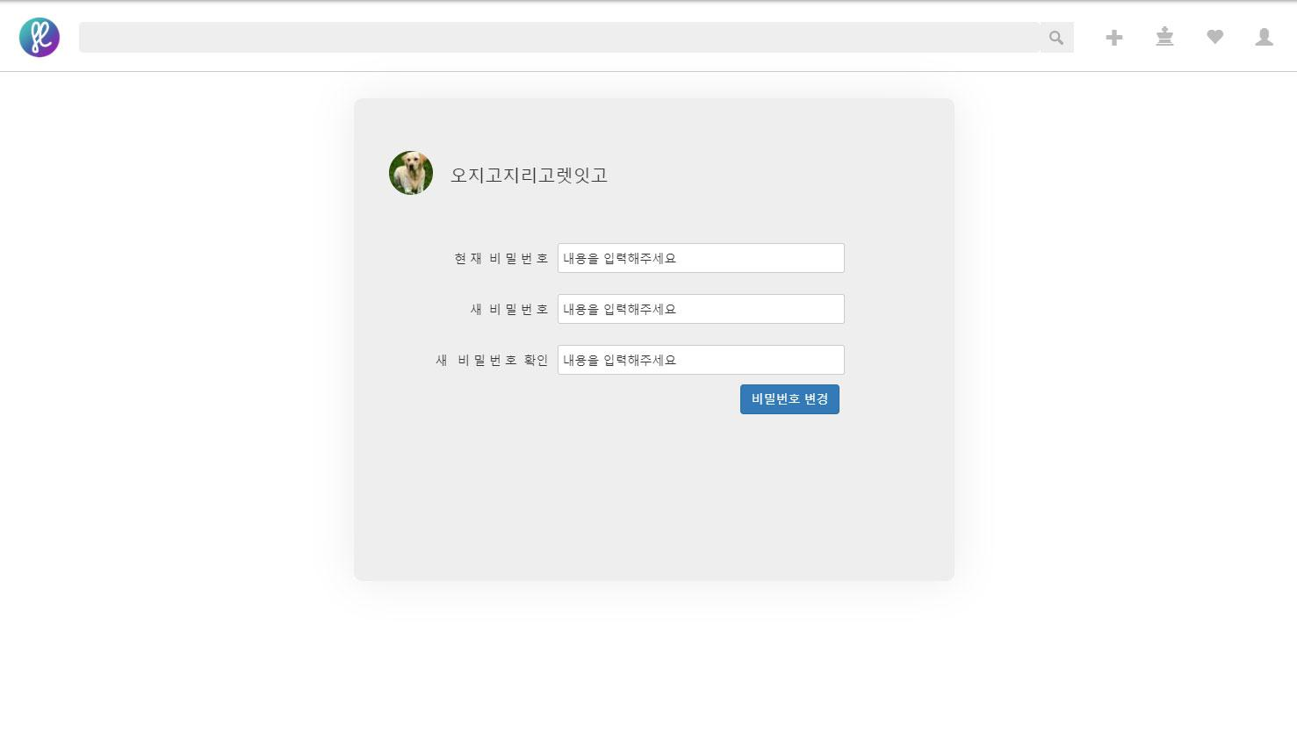
CSS

